Slide 1
BÀI 6
NHẬN LỖI VÀ SỬA LỖI

Slide 2
TIẾT 2

Slide 3

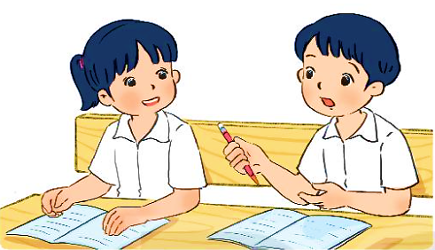
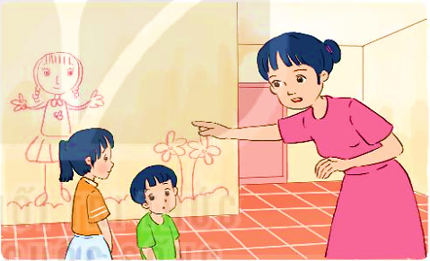
1
Em đồng tình hoặc không đồng tình với việc làm của bạn nào? Vì sao?
LUYỆN TẬP
2
Nga dùng bút sáp vẽ lên tường nhà. Khi mẹ nhắc nhở, Nga nói: “Con vẽ như vậy có sao đâu ạ!”.
1
Hải làm gãy ngòi bút chì của Lan. Hải đã xin lỗi và gọt bút chì trả lại cho bạn.

Slide 4
THẢO LUẬN 2 PHÚT
Em đồng tình với việc làm nào? Không đồng tình với việc làm nào? Vì sao?
2
Nga dùng bút sáp vẽ lên tường nhà. Khi mẹ nhắc nhở, Nga nói: “Con vẽ như vậy có sao đâu ạ!”.
1
Hải làm gãy ngòi bút chì của Lan. Hải đã xin lỗi và gọt bút chì trả lại cho bạn.

Slide 5
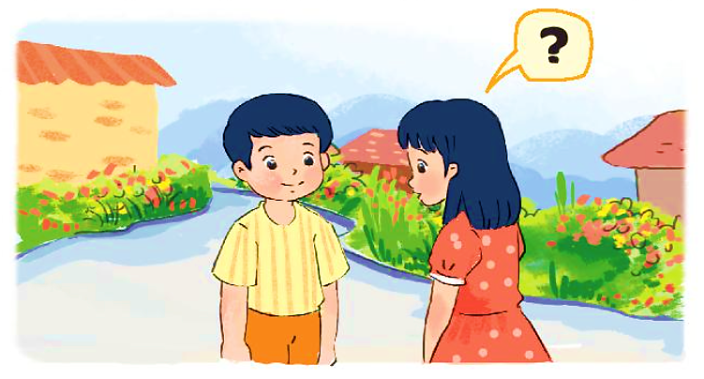
2
Thực hành nói lời xin lỗi trong tình huống dưới đây:
LUYỆN TẬP
Sáng nay, em hẹn mang trả quyển truyện cho Huy nhưng lại quên.

Slide 6
THẢO LUẬN 2 PHÚT
Đưa ra lời xin lỗi, phân công đóng vai
Sáng nay, em hẹn mang trả quyển truyện cho Huy nhưng lại quên.

Slide 7
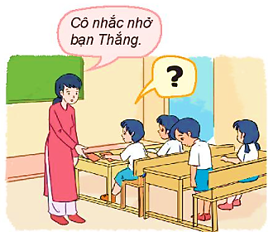
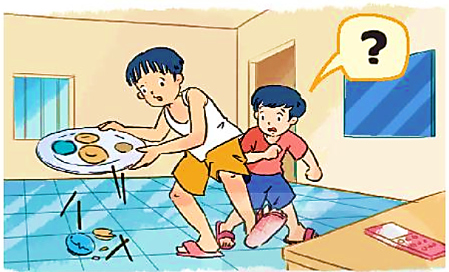
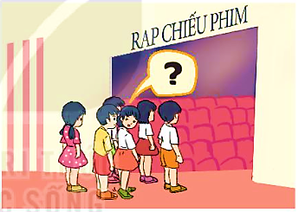
LUYỆN TẬP
3
Xử lí tình huống
Trong giờ học, Quang trêu Thắng, quay xuống lấy sách của bạn. Thắng nhổm người lên lấy lại quyển sách.
Sau khi ăn tối, Minh chạy ra bàn lấy điều khiển ti vi, vô tình va vào anh làm bát đũa rơi xuống nền.
Trong lúc xếp hàng vào xem phim, Mai vô tình giẫm vào chân Hùng.

Slide 8
THẢO LUẬN 2 PHÚT
Đưa ra cách xử lí tình huống và phân công đóng vai
Trong giờ học, Quang trêu Thắng, quay xuống lấy sách của bạn. Thắng nhổm người lên lấy lại quyển sách.
Sau khi ăn tối, Minh chạy ra bàn lấy điều khiển ti vi, vô tình va vào anh làm bát đũa rơi xuống nền.
Trong lúc xếp hàng vào xem phim, Mai vô tình giẫm vào chân Hùng.

Slide 9


VẬN DỤNG
THẢO LUẬN 2 PHÚT
Chia sẻ về một lần em mắc lỗi? Em đã làm gì trong tình huống đó?

Slide 10
